Slide 1
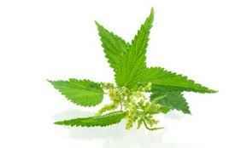
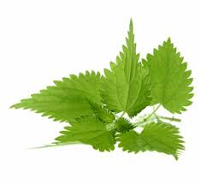
KOPRIVA

Slide 2
POVIJEST
zapisi o ljekovitosti datiraju još iz prvog stoljeća
koristila se:
a) kao lijek protiv opće slabosti te kao sredstvo za čišćenje organizma
b) za obloge protiv bolova u kostima
c) lijek za poremećaje sna, kod tumora slezene, za grčeve u želucu, čireve, bolesti pluća

Slide 3
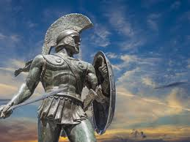
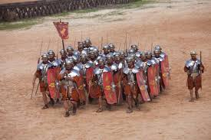
kao tkanina koristila se još u brončanom dobu
stari Grci koristili su je za masažu protiv reumatskih bolova
Rimljani kao hranu i lijek
u bližoj prošlosti bila je poznata kao hrana za siromahe zbog dostupnosti i lake primjene

Slide 4
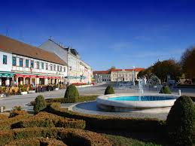
PRIČA O KOPRIVI
najstariji dokumenti iz 13. st. (1207. god. i 1209. god.) u kojima se spominje Koprivnica

Slide 5
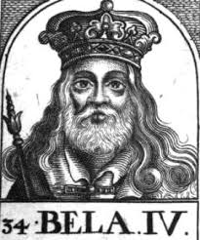
Poznata je i legenda o imenu Koprivnice iz vremena najezde Mongola 1242. kad je Bela IV. Ugarsko-hrvatski kralj bježao pred Tatarskom hordom prema moru
Tatari su mu nakon prelaska Drave bili za petama stoga je hitao prema utvrđenom Kalniku, a kad je stigao do potoka Koprivnice, negdje na prostoru današnje Koprivnice, nije sjašio s konja i smočio noge, već ga je konj u skoku izbacio iz sedla u bujne koprive kojih je ovdje bilo u izobilju
Srditi kralj nazvao je to mjesto Koprivnicom i stanovnike Koprivničancima

Slide 6
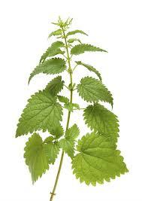
OPIS
uspravna biljka
listovi srcoliko-šiljasti
peteljke kratke, grubo nazubljene
krhke dlačice na vrhu sa zelenosivim cvjetićima

Slide 7
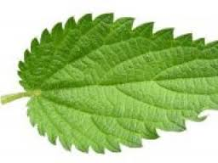
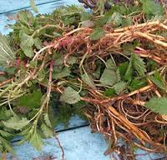
Dijelovi biljke koji se koriste
list
OPREZ!
PRIPRAVCI ZA
LIJEČENJE RAZLIČITIH
BOLESTI
korijen

Slide 8
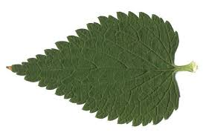
LIST
ZA LIJEČENJE:
a) reumatoidni artritis
b) artroza
c) bolesti mokraćnog sustava, poput cistitisa

Slide 9
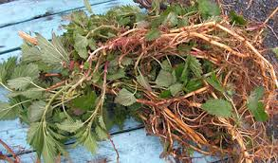
KORIJEN
subjektivne tegobe mokrenja
često noćno mokrenje
osjećaj neugode tijekom mokrenja
tradicionalni lijek kod opadanja kose

Slide 10
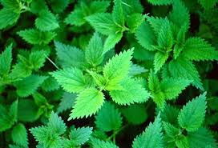
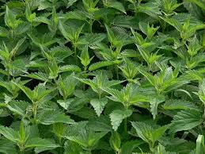
STANIŠTE
izrazito široka rasprostranjenost
doslovno ima po cijelome svijetu
Notes:
ono čega ima na „svakom” koraku ne cijeni se baš previše, zar ne?
Da raste samo na par mjesta svijeta vjerojatno bi joj cijena bila puno više od cijene kakvog zlata ili dijamanta.
Kopriva ima nježnu ali sveobuhvatnu ljekovitost koja balansira mnoga područja ljudskog organizma. Ona voli hranjivo i vlažno tlo ali će se velikodušno ponuditi i ljudima krša u kakvom mini prostoru sa mrvom hranjive i vlažne zemlje.

Slide 11
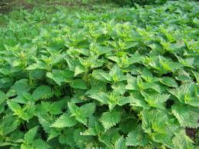
raste posvuda
na zapuštenim livadama
uz rub šume
na obali rijeke, potoka ili kao korov uz ograde uz koje se raslinje neko vrijeme ne čisti

Slide 12
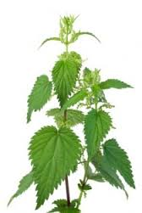
SASTAV I AKTIVNE TVARI
sadrži izrazito puno minerala
jako puno željeza i to onog biorazgradivog kojeg organizam može iskoristiti (za razliku od onog koji se ne može apsorbirati a najčešće je u tabletama)
sadrži i obilje kalija (osobe koje dugo vremena piju lijekove za visoki tlak, zadržavanje vode u organizmu i sl.)
sadrži i vrlo velike količine kalcija, magnezija, natrija, fosfora, magnana, bora, provitamina A (koji je izrazito koristan kod lošeg vida noću)

Slide 13
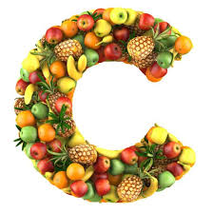
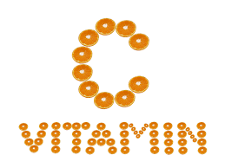
sadrži vitamin B2, C i K
MOŽDA ZVUČI NEVJEROJATNO ALI U 100 G OVE ČUDESNE BILJKE JE VIŠE VITAMINA C NEGO U NARANČI ILI LIMUNU!

Slide 14
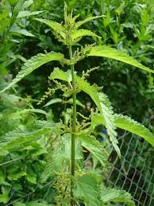
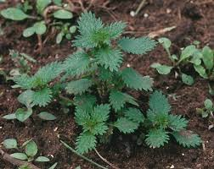
SRODNE VRSTE
postoji više od 50 različitih vrsta
„žarne” koprive su samo dvije:
a) velika/obična kopriva
b) te mala kopriva/žara

Slide 15
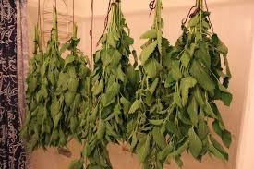
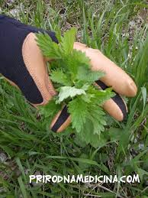
BERBA
za prehranu potražite što mlađu i sočniju biljku
kratko ju blanširajte i koristite na sve moguće načine na koje biste koristili sve zeleno povrće
tijekom cvatnje bere se cijela biljka i suši u visećim snopovima na prozračnom i toplom mjestu u hladu
korijen se vadi u proljeće ili jesen
ako želite najbolje od najboljeg berite smo lišće koje je na „ćupiću” vrha biljke ( cca 5-10 cm)
takvo lišće ima nevjerojatno jaku ljekovitu i energetsku snagu

Slide 16
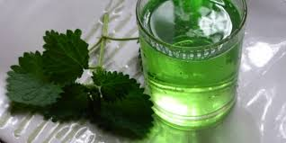
LJEKOVITA ČUDA KOPRIVE
lijek za mnoge tegobe
često se preporučuje slabokrvnim ljudima
korisna i kao diuretik – poboljšava rad bubrega i potiče mokrenje
oblozi pomažu i kod gihta
utječe na izmjenu tvari u organizmu
potiče izlučivanje probavnih sokova i probavu masnoća
preporučljivo je koristiti kod hladnih ruku i nogu

Slide 17
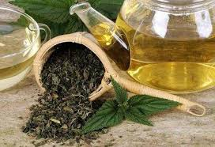
često se primjenjuje za podizanje razine željeza i općeg stanja slabokrvnih osoba jer utječe na stvaranje većeg broja crvenih krvnih zrnaca
odlična za jetru, kao i čišćenje žučnih i bubrežnih kamenaca
pozitivno djeluje na gušteraču i regulaciju razine šećera u krvi

Slide 18
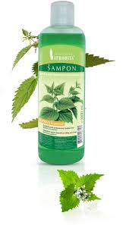
vrlo je korisna i za osobe koje pate
od alergija, posebno peludnih alergija
koristi se i za jačanje korijena kose
preporučuje se kod infekcija u ustima ili upala desni
čaj pročišćava krv, pa je koristan kod kožnih oboljenja, bubuljica i akni

Slide 19
OPREZ!
kopriva nije za ljude s visokim tlakom
ne smije se konzumirati nekuhana jer može oštetiti bubrege
kod česte primjene treba pripaziti na gubitak kalija te uzimati hranu bogatu tim mineralom

Slide 20
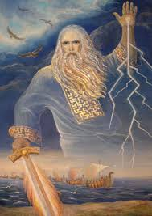
ZANIMLJIVOSTI
drugi naziv KRALJICA BILJA
švedski znanstvenik Abbe Kuenzle tvrdi, da bi kopriva odavno nestala sa lica zemlje, ako ne bi imala žalce - životinje i insekti bi ju odavno pojeli
u germanskoj mitologiji bila je simbol boga munje

Slide 21
prema narodnom vjerovanju, munja nikada neće udariti u koprivu, i od toga dolazi poslovica: NEĆE GROM U KOPRIVE
postoji mit da kad kokoši jedu sušene koprive, poveća se broj izlegnutih jaja
koprive se tradicionalno beru na VELIKI ČETVRTAK I VELIKI PETAK

Slide 22
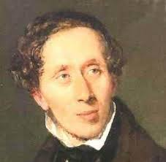
u knjizi Hansa Christiana Andersena "De vilde svaner" se spominje kako je princeza morala satkati kaput od kopriva da bi razbila urok bačen na njezinu braću
u Ujedinjenom Kraljevstvu se od 1986. održava Stinging Nettle Eating Championship, natjecanje u jedenju kopriva

Slide 23
LITERATURA
http://studio-martina-natura.hr/2013/04/22/kopriva-kraljica-bilja/
https://hr.wikipedia.org/wiki/Kopriva

Slide 24
PRIPREMIO:
Matija Haldek, 5.b
Hvala na pažnji!

